Slide 1
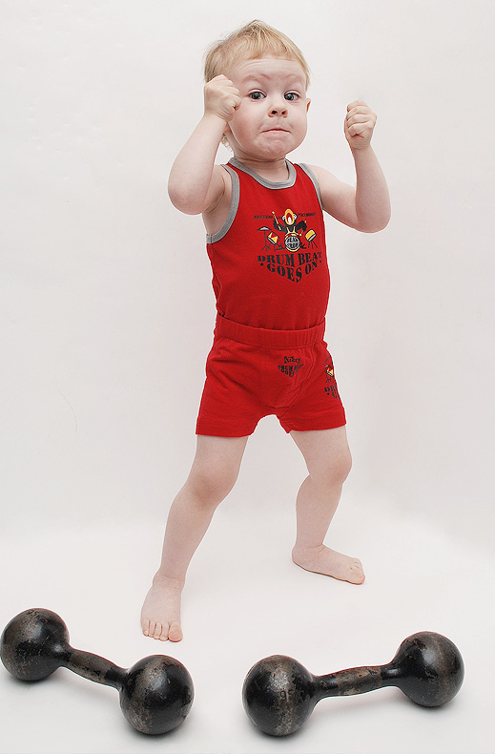
«Малыши-крепыши» Спортивное развлечение для детей старшей группы (Фотоотчет)

Slide 2
Спортивные люди – они так красивы. В них столько энергии, бодрости, силы. Ты хочешь на них быть хоть каплю похожим? Лишь спорт тебе в этом отлично поможет! Здоровье усилит, успехов прибавит. От скуки, безделья тебя он избавит. Поверь ты в себя и добейся высот. О чем ты мечтал, даст тебе только спорт.
Цель: Активизировать отдых детей, доставить радость.
Задачи: Создать у детей положительное эмоциональное настроение;
Способствовать укреплению здоровья детей;
Развитие спортивных и двигательных навыков у детей;
Развитие физических качеств: силы, ловкости, выносливости, быстроты;
Воспитание чувства товарищества и взаимопомощи.

Slide 3
Внимание, внимание! В нашем детском саду сегодня проводится спортивно-развлекательная игра «Малыши-крепыши». Соревнуются две команды: команда «Девочек» и команда «Мальчиков»

Slide 4
Веселая разминка для детей
Забавные игры, включающие физическую нагрузку, очень нравятся деткам. Такая разминка позволяет соединить приятное с полезным.

Slide 5
Игра «Деревцо»
Ветер дует нам в лицо (выполняем машущие движения в сторону лица, изображая дуновение ветерка) Закачалось деревцо (устремляем ручки вверх и качаемся из одной стороны в другую) Ветерок все тише-тише (садимся низко на корточки) Деревцо все выше-выше (поднимаемся на носочки, тянем руки и голову вверх как можно выше).

Slide 6
Эстафета «Чья команда быстрее передаст мяч»
Команды встают друг за другом (в колонну по одному, широко расставив ноги. Первые участники начинают прокатывать мяч между ног команды, все участники команды помогают. Последний участник берет в руки мяч и бежит в начало команды, прокатывает мяч и т.д

Slide 7
Эстафета «Быстрые ноги» Пробежать «змейкой» между кеглями, обежать контрольную стойку, обратно бегом, передать эстафету следующему.

Slide 9
Эстафета «Горячая картошка»
Команды встают в круг, быстро передают мяч – «горячую картошку» по кругу друг другу, у кого из рук мяч упал тот игрок выбывает. Выиграла та команда у кого больше игроков осталось в кругу.

Slide 10
Эстафета « перетягивание каната». Игроки встают справа и слева от каната, по сигналу стараются перетянуть канат в свою сторону. Побеждает команда, которая смогла перетянуть канат на свою сторону

